Slide 1

兴业银行跨行收付业务 保险行业解决方案

Slide 2





目录
contents
经营概况
兴业银行情况介绍
合作情况
兴业银行银保业务合作情况
产品介绍
汇收付产品情况介绍
其他服务
其他银保增值服务

Slide 3

Part 1
兴业银行情况介绍

Slide 4

兴业银行概况
截至2016年12月末，兴业银行总资产已达6.09万亿元，居股份制银行之首；实现归属于母公司股东净利润538.5亿元，同比增长7.26%；总资产收益率和加权净资产收益率分别为0.80%和14.11%，均保持同业优秀水平。
兴业银行旗下拥有兴业国际信托、兴业金融租赁、兴业基金、兴业消费金融、华福证券、兴业财富、兴业国信资产管理、兴业经济研究咨询、兴业数字金融等子公司，形成以银行为主体，涵盖信托、租赁、基金、消费金融、证券、期货、资产管理、研究咨询、数字金融等在内的现代金融服务集团，全面满足客户的综合金融服务需求。

Slide 5
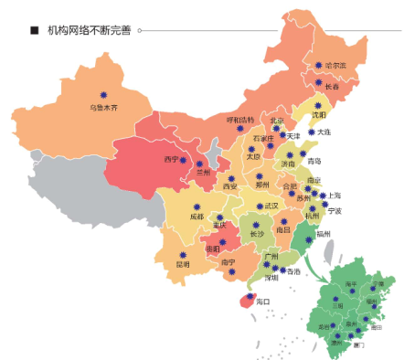
兴业银行概况
兴业银行已在全国主要城市设立了128家分行（其中一级分行44家）、1938家分支机构，并在香港设立首家境外分行，且与全球1588家银行建立了代理行关系，营业网点广布全国、衔接境内外。
延伸网络
本行通过银银平台与国内众多中小银行类金融机构建立柜面代理结算合作，已连接全国超过448家银行，涵盖全国性股份制银行、区域性银行、城市商业银行、农村信用社、农村商业银行、村镇银行等各类型银行机构，联网网点4.9万个。

Slide 6
Part 2
兴业银行银保合作情况

Slide 7
兴业银行银保合作情况
与109家保险公司建立了业务合作关系，客户合作率79%
为25家保险资管公司提供托管服务，为13家保险公司提供保险产品代销服务
给予26家保险集团、保险公司、保险资管公司同业综合授信，授信余额1446亿元

Slide 8
兴业银行银保合作情况
保险资管产品投资
保险产品代销
保险资管产品投资合作客户14家，投资金额超过900亿元；
资管产品类型包括：债权投资计划、不动产债权投资计划、股权投资计划、项目资产支持计划、专户管理产品、组合类保险资管产品等。
底层资产包括：存款、理财产品、债券、在建工程、股权及收（受）益权、信托贷款、自营贷款等。
截至2016年12月末，全行代销保险产品销售金额超900亿元
保险资金存放
为超过80家保险公司，保险资管公司提供存款服务，存款规模超过1000亿元

Slide 9
Part 3
跨行收付产品情况介绍

Slide 10

对保险行业支付结算需求的理解
需支持线上银行卡支付、及移动支付（扫码支付、APP、微信公众号支付等多渠道支付）
代收
需支持对国内主流银行的银行卡代收代缴
代扣
需支持对大金额保单的资金扣划
需支持大并发量，每天近百万笔的理赔资金划付
代付
需支持7*24小时、资金实时到账

Slide 11

跨行收付产品之——“汇收付”
“汇收付”产品是由兴业银行倾力打造，集成各支付机构、银联、人行等市场主流通道，并特别结合兴业银行独有的“银银平台”上与各中小银行建立的支付结算网络，囊括了数百家银行的资金收付渠道，为合作机构提供一站式线下跨行资金代收、代付服务的支付结算产品。
身份鉴权认证
提供用户身份信息核验
提供线上身份认证及银行卡支付
线上快捷支付
跨行对私代付
实现对个人账户付款
汇收付
提供线下签署委托代收协议后身份核验及代收
跨行对公代付
线下委托代扣
实现对企业账户付款

Slide 12




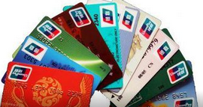
汇收付-保险代收解决方案
3、申请扣款
汇收付代收功能：
服务时间：7*24小时
扣款账户：对私、对公
支持银行：近100家银行
支付限额：主流银行可达100万
清算时间：T+1日到账
业务成本：低于市场价
7、扣款结果
保险公司
清算对账
汇收付
6、扣款结果
4、发起交易
1、保单签约
2、申请缴款
5、扣划资金
投保人/受益人
支付渠道/发卡行

Slide 13

汇收付-保险代付解决方案
智能路由
资金代付
资金代付
汇收付代付功能：
个人投保人/受益人
保险公司
汇收付
服务时间：7*24小时
服务对象：对私、对公客户
到账时间：实时
支持银行：600多家银行
业务成本：低于人行大小额成本
企业投保人/受益人

Slide 14

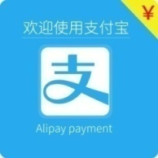

跨行收付产品之——“钱e付”
支付通道
银银平台
“钱e付”是将市场上手机移动端主流扫码支付集成并提供给保险公司等合作伙伴使用的新兴支付产品。
④ D+1清算
② 发送扣款指令
③实时反馈扣款结果
⑤ 资金清算
① 扫码支付
投保人
保险公司

Slide 15

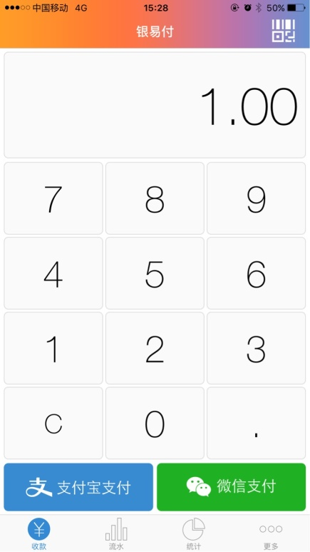
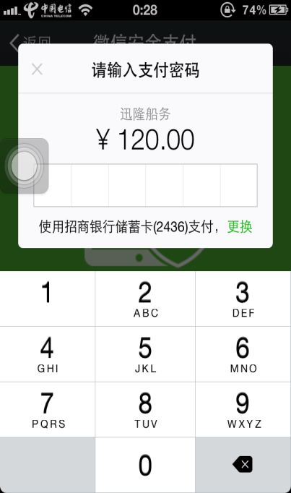

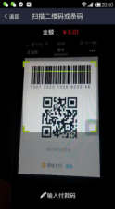
跨行收付产品之——“钱e付”
“钱e付”可提供多种支付方式，线下手机APP收款、线上扫码支付、公众号内支付等。
线下手机APP收款
线上扫码支付
公众号内支付

Slide 16
保费跨行收付综合解决方案
保险公司业务需求 | 支付解决方案 | 提供的产品及服务
代扣 | 单笔/批量代扣 | 1、无需授权、直接扣划他行卡资金 2、支持主流银行代扣，银行数量仍在不断扩充 3、主流银行扣款限额在100万左右
代收 | 快捷支付 | 1、支持在线身份认证+实时扣款 2、可按笔或按费率收费
 | 移动支付 | 1、支持支付宝、微信支付，支持线下、手机、微信、电脑端一码付款
代付 | 单笔/批量对公代付 | 1、支持7*24小时，不受工作时间限制 2、覆盖人行系统支持银行+银银平台合作行
 | 单笔/批量对私代付 | 1、支持大交易量处理模式 2、支持近600余家主流银行

Slide 17

兴业银行跨行收付业务优势
支持银行数量多、限额高
代收支持100多家国内主流银行（银行数量仍在不断扩充）
代付业务支持国内600多家银行（覆盖全国各主要银行）
集成数百家银银平台合作行，覆盖三、四线城市
银行背书、资金结算安全可靠
价值
overall
智能路由、确保支付服务质量
后端对接各类支付通道（覆盖人行、银联、支付机构等）
实现智能路由，通道最优组合，保障服务稳定性，并提供最优资金结算性能
7*24小时不间断运行、提供多种接入方式
广泛
安全
资金到账时效高、银行背书资金有保障
代付资金实时结算、到账，代收业务资金 T+1日到账
银银平台具备银行信用 背书，资金安全、可靠
支持国内主流银行
支持企业、个人所有结算账户

Slide 18

兴业银行跨行收付技术服务优势
系统基于分布式架构，负载均衡，处理性能可根据保险行业（大交易量、高并发数）的情况，进行动态升级
系统可扩展性强
支付结算量3万亿/年，系统性能稳定，支付交易处理经验丰富，并有独立运维团队负责系统监控
配有200余人专业研发团队，可对于保险行业客户个性化需求，进行快速迭代优化，研发响应迅速
性能稳定
高速迭代

Slide 19











合作行业及客户
消费金融
保险公司
合作银行
基金公司

Slide 20
Part 4
其他银保增值服务

Slide 21
银保合作综合服务方案
资金存放
资金融通服务
财富管理
综合授信
最长期限3个月的同业拆借
针对汇收付签约客户，专项提供账 户透支授信品种
投资本行理财产品
投资本行NCD
期限灵活，可根据需求定制
本外币活定期存款
本外币结构性存款
保险资金托管
资产交易合作
银保代销
保险资管产品投资
债券投资
建立兼业代理关系
柜面渠道代销
钱大掌柜代销

Slide 22
End
谢 谢
兴业银行股份有限公司
电话：0591-87839338
地址：福建省福州市湖东路 154号
邮编：350001
网址：www.cib.com.cn
全国统一客户服务热线：95561

